Slide 1
Investigación JAVA
Martínez Walteros Andrés Camilo
Sánchez Rubio Cristian Stiven
Chitiva Garzón Johan Fernando
Pardo Polanco Johan Andrés
Herrera Jonatán Stiven

Slide 2
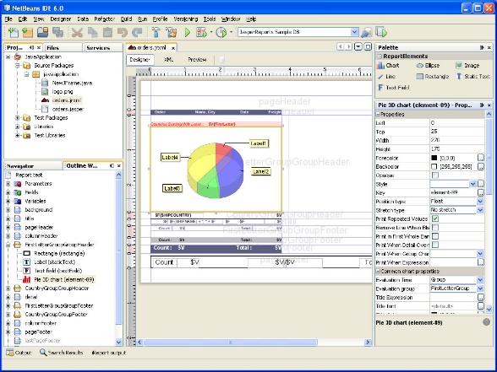
Que Es iReport
La herramienta iReport es un constructor / diseñador de informes visual, poderoso, intuitivo y fácil de usar para JasperReports escrito en Java. Este instrumento permite que los usuarios corrijan visualmente informes complejos con cartas, imágenes, subinformes, etc.
JFreeChart es un marco de software open source para el lenguaje de programación Java, el cual permite la creación de gráficos complejos de forma simple.
JFreeChart también trabaja con GNU Classpath, una implementación en software libre de la norma estándar de biblioteca de clases para el lenguaje de programación Java.iReport está además integrado conJFreeChart, una de la biblioteca gráficas OpenSource más difundida para Java. Los datos para imprimir pueden ser recuperados por varios caminos incluso múltiples uniones JDBC, TableModels, JavaBeans, XML, etc.

Slide 3
Características de iReport
100% escrito en JAVA y además OPENSOURCE y gratuito.
Maneja el 98% de las etiquetas de JasperReports
Permite diseñar con sus propias herramientas: rectángulos, líneas, elipses, campos de los textfields, cartas, subreports (subreportes).
Soporta internacionalización nativamente.
Browser de la estructura del documento.
Recopilador y exportador integrados .
Soporta JDBC.
Soporta JavaBeans como orígenes de datos (éstos deben implementar la interface JRDataSource).
Incluye Wizard’s (asistentes) para crear automáticamente informes .
Tiene asistentes para generar los subreportes
Tiene asistentes para las plantillas.
Facilidad de instalación.

Slide 4
Como Se Usa iReport
Descargar la version iReport-0.3.2.zip o superior.
Descomprimir el archivo zip
Crear un directorio con el nombre iReport en el directorio raiz C:\.
Copiar en contenido del iReport en la carpeta creada.
Copiar el archivo tools.jar que se encuentra en “C:\ jdk1.5.0\lib”del jdk al directorio “C:\iReport\lib”
Colocar el Driver “classes12.jar” de oracle en el directorio “C:\iReport-0.2.2\lib” (Aplica para cualquier driver JDBC que necesitemos)
Configurar las variables de entorno:
1. CLASSPATH: C:\iReport\lib\jasperreports-0.6.0.jar.
2. CLASSPATH: C:\iReport\lib\itext-1.02b.jar (este archivo es para el uso de archivos pdf)
Finalmente deberá compilar los fuentes. Para esto ubíquese en C:\iReport y ejecute el comando ant
Levantando el iReport
Para levantar la aplicación del iReport, debe dirigirse hasta el lugar donde descomprimió los archivos, ahí ejecutar el comando iReport.bat como se muestra en la siguiente figura:

Slide 5
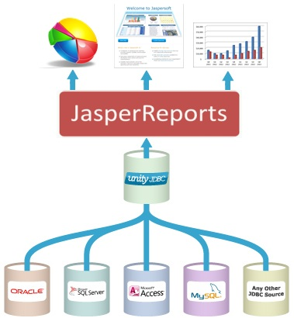
Que es JasperReports
JasperReports es una poderosa y flexible herramienta de código abierto para la generación y gestión de informes. JasperReports está compuesto por un conjunto de librerías en java, y un módulo que dispone de un depósito de archivos que usa un sistema de carpetas y una aplicación web, que muestra todos los informes que están en el depósito además un visor de dichos informes.
El principal objetivo del JasperReports es la construcción de documentos con contenido dinámico y su visualización se encuentra en diferentes formatos (PDF, HTML y XML), Y también existe la posibilidad de exportar los informes a formato PDF, a una hoja de cálculo de Excel o a un documento Word, además estos informes se pueden crear en documentos de tipo páginas, preparados para imprimir en una forma simple y flexible. Se usa comúnmente con IReport que es una herramienta de edición del diseño visual para ver el informe, desde Netbeans, está escrito completamente en Java.

Slide 6
Una Ventaja que tiene JasperReports es que Puede ser usada en aplicaciones de Java como lo son J2EE es decir java empresarial y también en aplicaciones web. Como el iReport. La utilización de esta herramienta permite mejorar la gestión de la empresa mediante la creación y gestión de informes.
JasperReports es una aplicación web en Java y no requiere grande requisitos para ponerle en marcha, la única configuración que es necesario instalar es la que conecte el módulo con la base de datos que está utilizando.

Slide 7
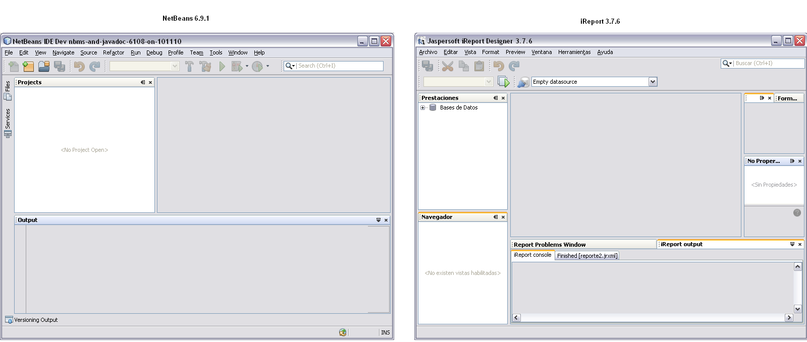
La última versión de iReport está basada en la plataforma de Netbeans por lo que, como pueden observar en la imagen siguiente, las interfaces de ambos son muy parecidas.
Como usar El JasperReports

Slide 8
Lo primero que haremos es descargar e instalar el JasperReports y el iReport en nuestra pc.
Una vez instalado el JasperReports creamos una aplicación java para crear un reporte.

Slide 9
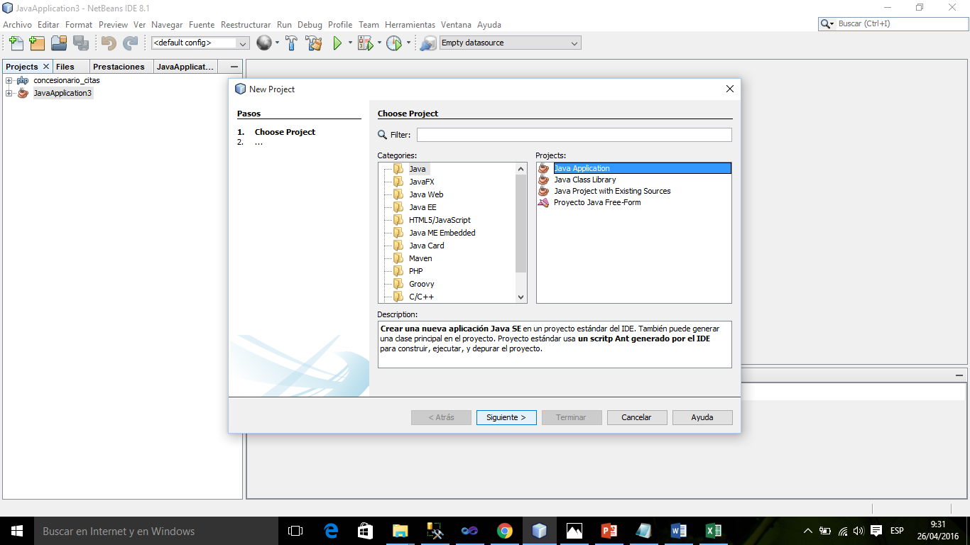

Slide 10
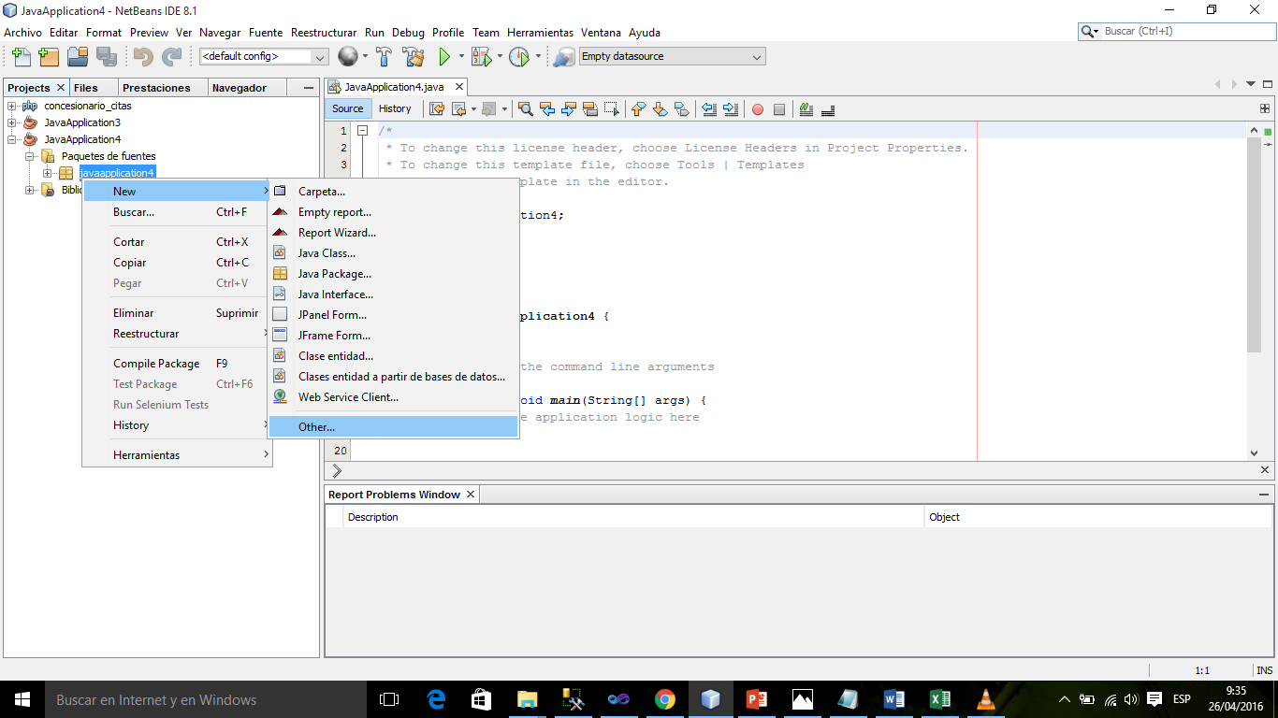

Slide 11
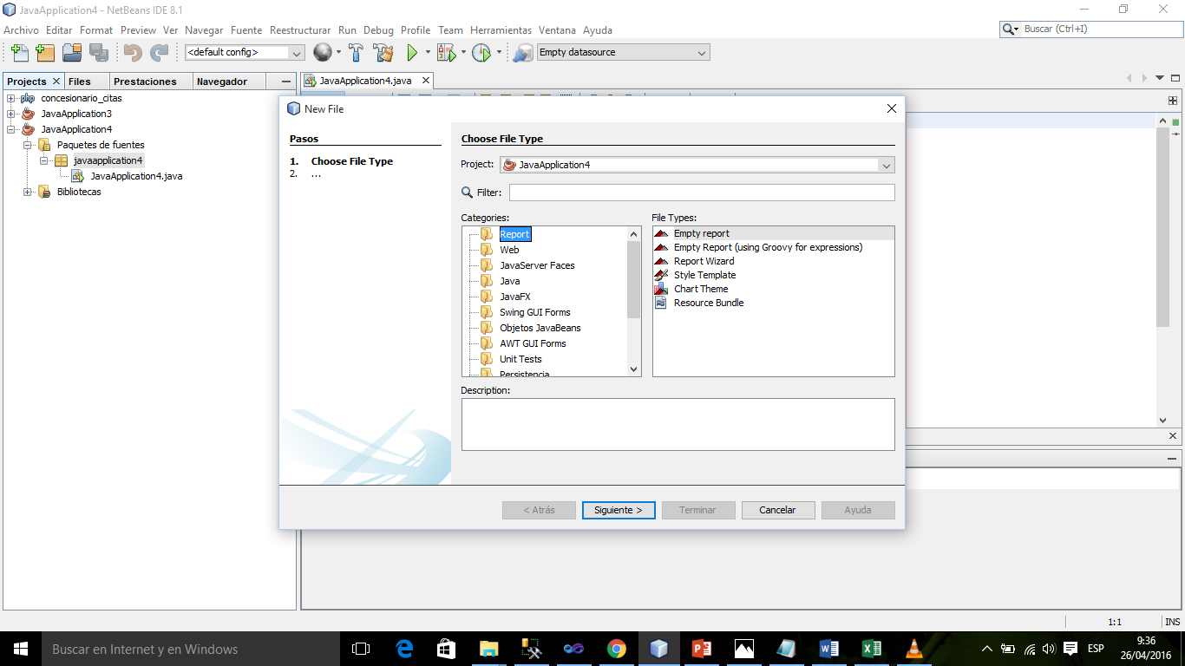

Slide 12
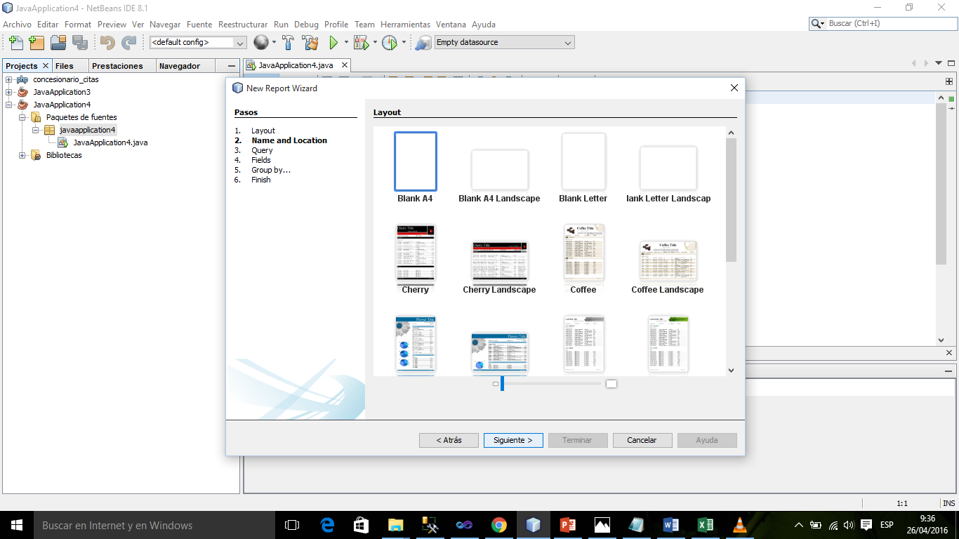

Slide 13
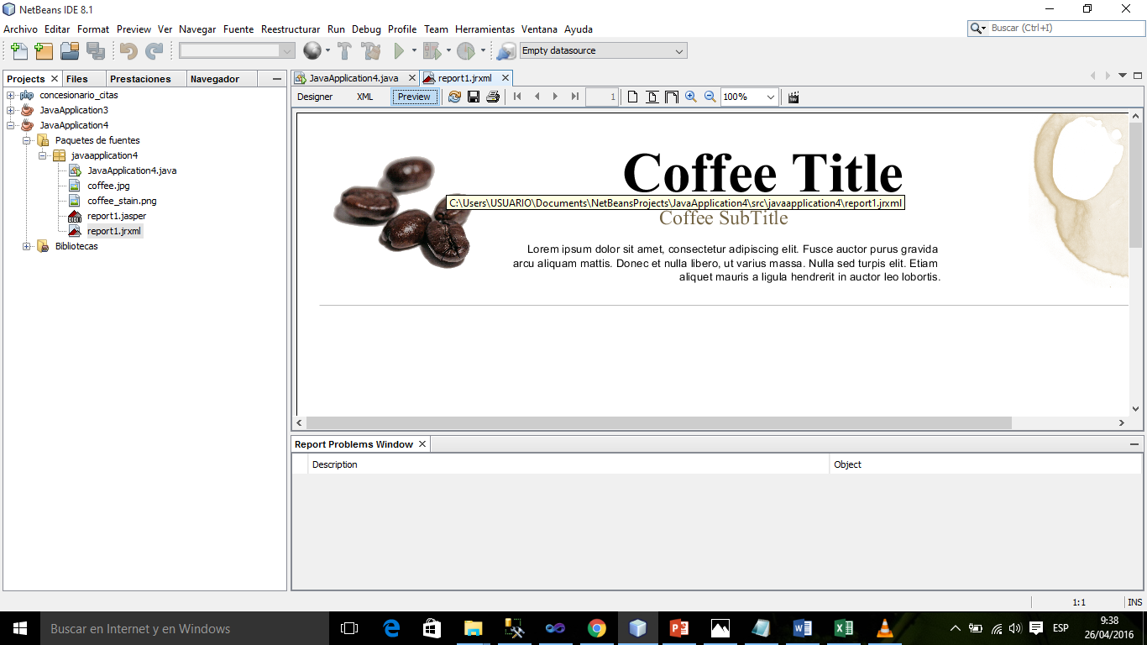

Slide 14
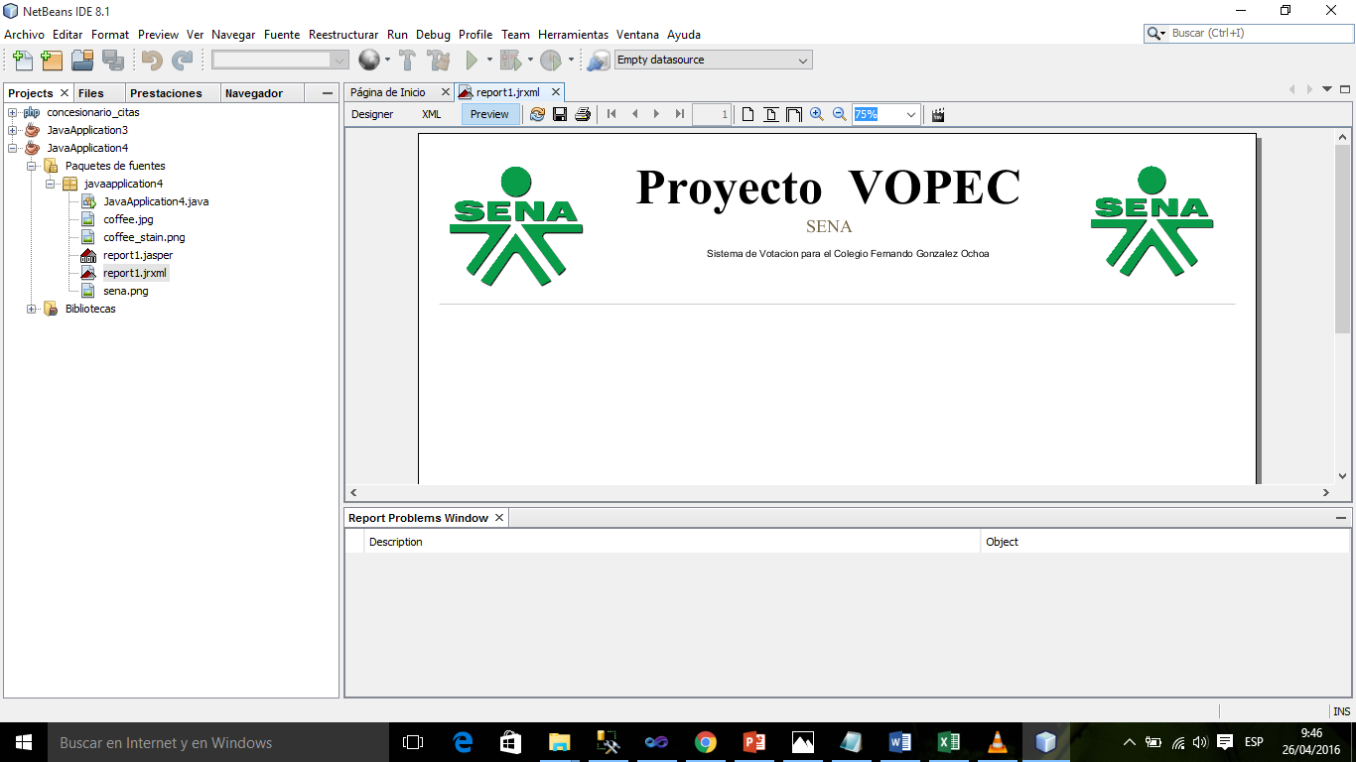

Slide 15
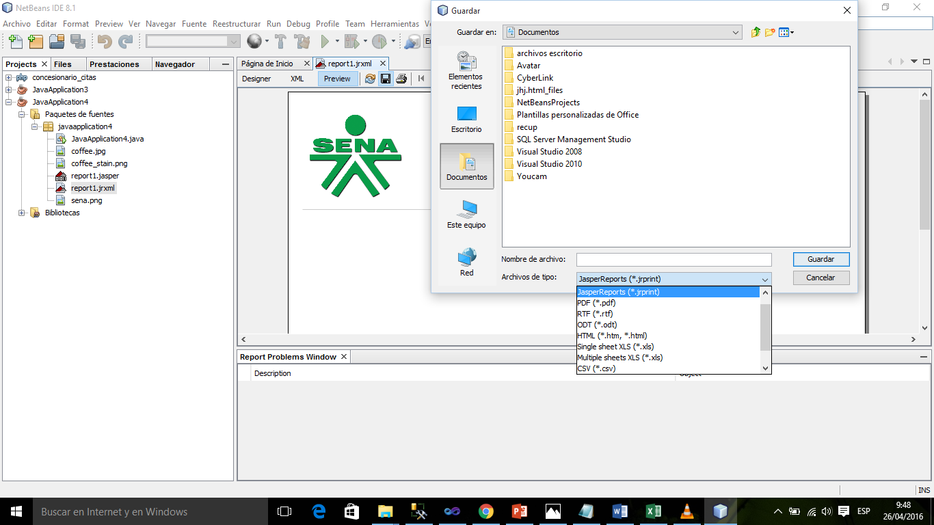
Una vez Creado el Reporte lo guardamos, aquí podemos escoger el formato en el queremos guardarlo

Slide 16
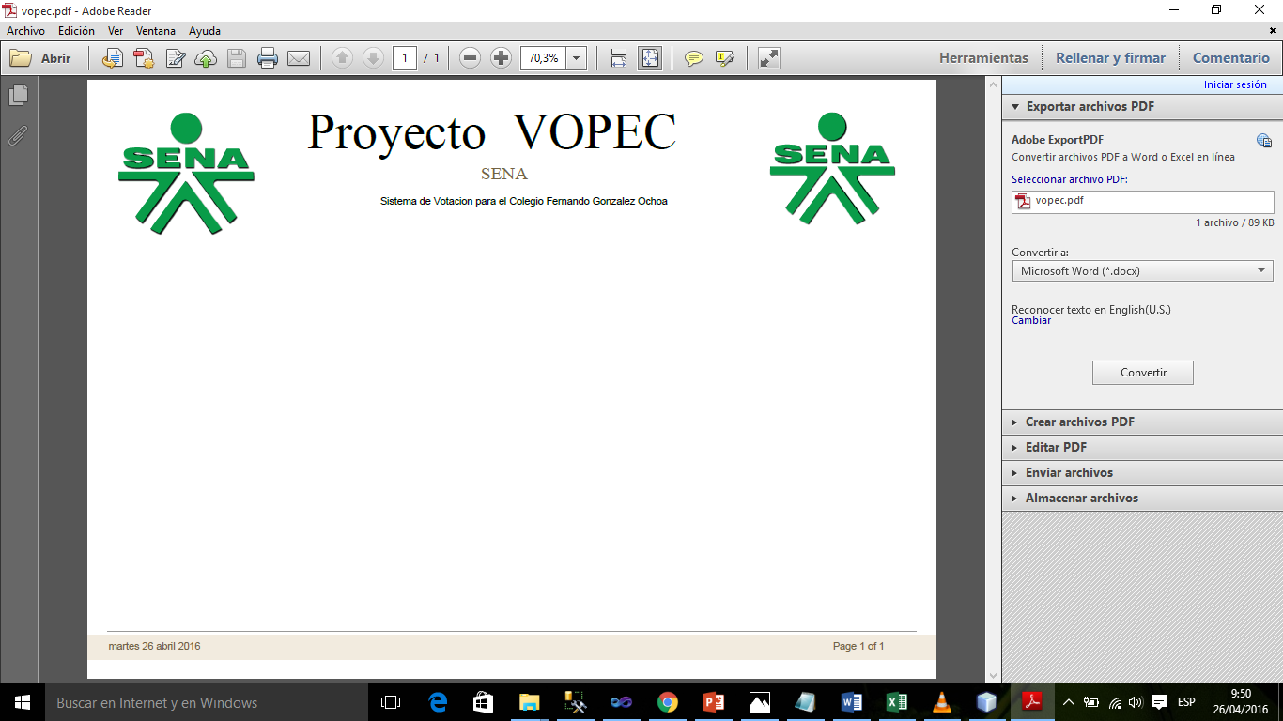
Escogimos el Formato Pdf y así se puede visualizar el Reporte

Slide 17
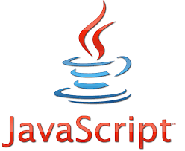
Que es JavaScript
El JavaScript es un lenguaje de programación que surgió por la necesidad de ampliar las posibilidades del HTML. En efecto, al poco tiempo de que las páginas web apareciesen, se hizo patente que se necesitaba algo más que las limitadas prestaciones del lenguaje básico, ya que el HTML solamente provee de elementos que actúan exclusivamente sobre el texto y su estilo, pero no permite, como ejemplo sencillo, ni siquiera abrir una nueva ventana o emitir un mensaje de aviso. La temprana aparición de este lenguaje, es posiblemente la causa de que se haya convertido en un estándar soportado por todos los navegadores actuales, a diferencia de otros, que solo funcionan en los navegadores de sus firmas creadoras.

Slide 18
Como tantas otras aportaciones al mundo www, fue Netscape quien inició la implementación de JavaScript (aunque al principio no se llamaba así), y posteriormente, una alianza entre Netscape y Sun, creadora del lenguaje Java, permitió que JavaScript tomase la debida consistencia, definiéndose como una variante de Java, pero mucho más simple de usar.
No hay que confundirlo con el JScript de Microsoft, que aunque bastante parecido, no tiene la compatibilidad del original JavaScript, ya que, como todo lo que hacen, está pensado exclusivamente para su propio navegador.

Slide 19
Como Se Usa JavaScript
Para embeber un JavaScript en una página HTML, se utiliza el elemento <SCRIPT>. Este elemento, habitualmente, va dentro del HEAD de la página, y no en el BODY.
Por ejemplo si escribes:
<HTML>
<HEAD>
<TITLE> Prueba</TITLE>
<SCRIPT LANGUAGE="JavaScript">
<!--
document.write("<CENTER><H3>Mi primer JavaScript</H3></CENTER>")
// -->
</SCRIPT>
</HEAD>
<BODY>
</BODY>
</HTML>

Slide 20
Tendríamos una página con el más elemental de los scripts. Fíjate en que después del elemento SCRIPT se abre un comentario (<!-- -->)que contiene las instrucciones. Esto es para ocultar el script a los visualizadores que no sean capaces de interpretarlo. Fíjate también en que antes del cierre del comentario (-->) hay dos barras (//): Esto es para que el intérprete JavaScript no tome el cierre como un instrucción y dé un error, es decir, se trata de un comentario propio de JavaScript, no de HTML.
Ejemplo: Cuando la página HTML es un formulario que permite acceder a un directorio telefónico, se puede insertar un script que verifique la validez de los parámetros proporcionados por el usuario. Esta prueba se efectúa localmente y no necesita un acceso a la red.
Por otro lado, también se podrá utilizar JavaScript para efectuar varias operaciones a la vez; por ejemplo, acompañar el acceso a un documento HTML de la visualización de un vídeo o la ejecución de un applet de Java etc.

Slide 21
FIN

